Slide 1


Slide 2

从暗云木马看威胁情报的
溯源与追踪
Notes:
1、 各位朋友早上好
2、 我是XXX，我今天以今年的‘“暗云”三代木马这个事件为例，给大家分享下情报在溯源与追踪中的价值和具体的追踪方法

Slide 3
主要内容
“暗云”木马溯源与追踪
威胁情报溯源与追踪方法论
溯源与追踪成果分享
Notes:
1、 从“暗云”木马这个具体事件响应分析过程
2、 今年爆发的一个安全事件 企业机器被攻陷用于 对外发起DDoS攻击 我们做了分析 溯源到本后的人
3、 抽象出用情报溯源和追踪安全事件、团伙的一些方法
4、 最后是展示下我们的一些溯源与追踪的成果

Slide 4
常见疑问
你们分析安全事件的流程是如何的呢？
你们是怎么追踪 XX 黑客组织的最新攻击行动的呢？
你们为什么认为这个攻击事件是 XX 黑客组织发起的呢？
你们认为威胁情报是不是只能检测已知攻击？ 能不能预测攻击呢？
你们的情报质量和数量都很好，是怎么做到的呢？
Notes:
1、微信公众号发布安全事件分析报告，《2017年度的安全事件汇编报告》
2、“Gartner基于已知“ ”只能发现已知攻击” “假如我是第一个被攻击目标，你们就没办法检测”

Slide 5

此“溯源”非彼“溯源”
内部溯源：入侵路径的溯源分析
外部溯源：攻击者画像信息
个人信息
攻击用网络资产
黑客工具
针对目标
所在地区
……
Notes:
1、 首先澄清一个“溯源”的概念
2、 安服的朋友经常做企业内部攻击的取证分析， 发现入侵的路径
3、 我今天分享的不是这种“溯源”
4、 是取证完毕后，总结攻击者画像的过程

Slide 6
“暗云”木马溯源与追踪
Notes:
1、 加一页： 难点是什么
1） 只拿到一个域名

Slide 7
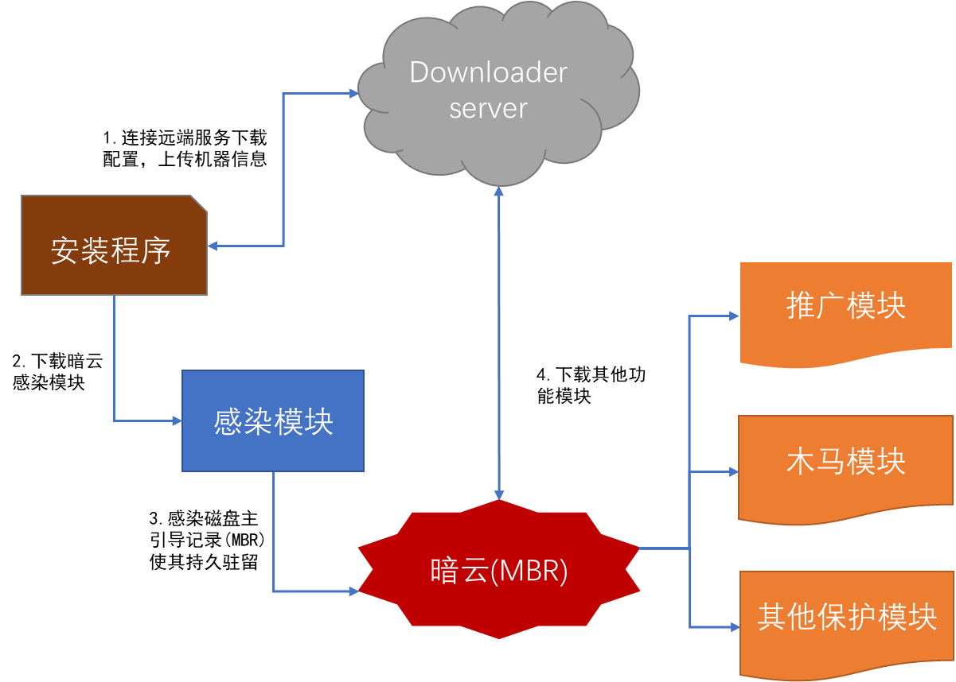
“暗云”木马简介
发展历程：
2015->2016->2017
目的：
推广
DDoS 攻击
隐蔽性极强：
内核级
合法数字签名
Shellcode
对抗杀软
Notes:
1、 暗云木马从15年开始活跃，分别在16年初衍变成“暗云”二代，16年底至17年初衍变至暗云三代
2、 主要的危害也从一代的“刷流量”转变成“DDoS”攻击
3、 同时暗云木马属于Bootkit类的木马，会修改MBR进行驻留，同时拥有多个自保护的内核模块
4、 同时暗云木马隐蔽性极强，使用了合法的数字签名，从安装、执行等多个阶段直接使用shellcode方式。
5、 同时还有其他特别，比如传播依靠patch游戏客户端的方式，感染量在百万级

Slide 8

“暗云”溯源的挑战
样本取证分析很难
内核级
样本分析很难
模块化
Shellcode化
功能异常复杂
基础设施庞大

Slide 9
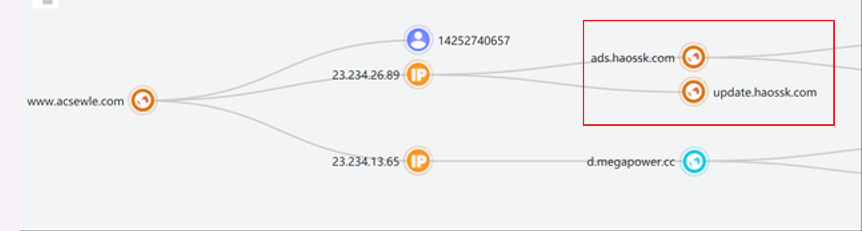
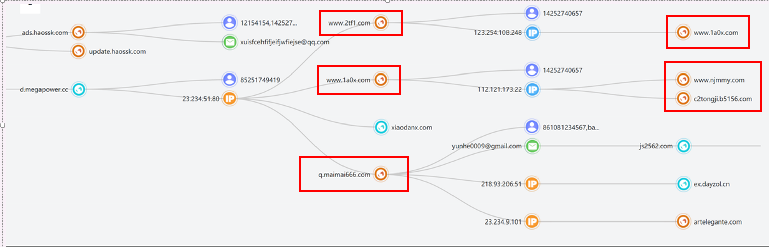
“暗云”木马溯源分析 - www.acsewle.com
Notes:
1、acsewle.com 这个域名是暗云三代的download 站点
2、我们通过溯源分析模型，对这个域名做了溯源分析
3、红色标红的就是我们认为属于“暗云”组织拥有的资产
4、整个关联分析的过程就是基于PDNS、whois、Hash这些数据的关联分析过程，当然还会有去噪音的过程。
5、经过各个层面的分析和处理后，呈现出来这么一幅图
6、njmmy.com c2tongji.b5156.com 2tf1.com 这些属于暗云安装过程中的C2及download 站点
Ms.maimai666.com属于暗云主体执行过程中的C2 site
7、通过溯源分析模型，我们使用一个acsewle.com 这么一个域名还原出来暗云三代的多个攻击用域名，不用木马分析
8、haossk.com 是暗云二代的download 站点

Slide 10
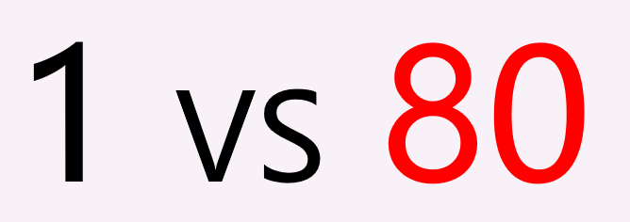
“暗云”木马溯源分析 – TTP分析
关联：
23.234.26.89 与“暗云”二代的CC haossk.com存在关联
23.234.13.65 -> d.megapower.cc -> 23.234.51.80 -> q.maimai666.com & www.1a0x.com & www.2tf1.com -> www.njmmy.com & c2tongji.b5156.com
基础设施
指向 23.234.51.**和23.234.13.** 网段
xundns.com
cdn10000.com
结果：
80条资产
Notes:
1、 标题修改 – TTP分析

Slide 11
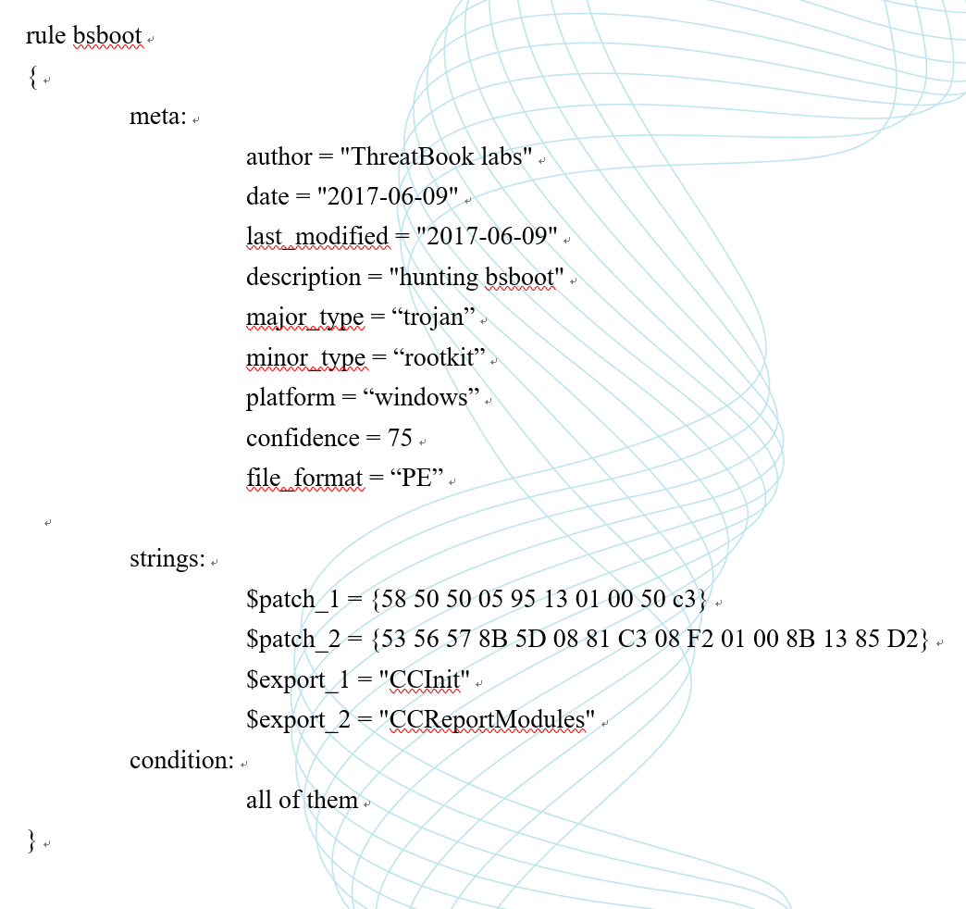
“暗云”木马追踪 – Yara规则
Notes:
1、对于追踪分两个维度： 一个是样本维度，通过提取样本的一些静态特征，和代码块的指纹特征
2、对于暗云我们就分别提取了木马的yara规则，用于后续的追踪

Slide 12
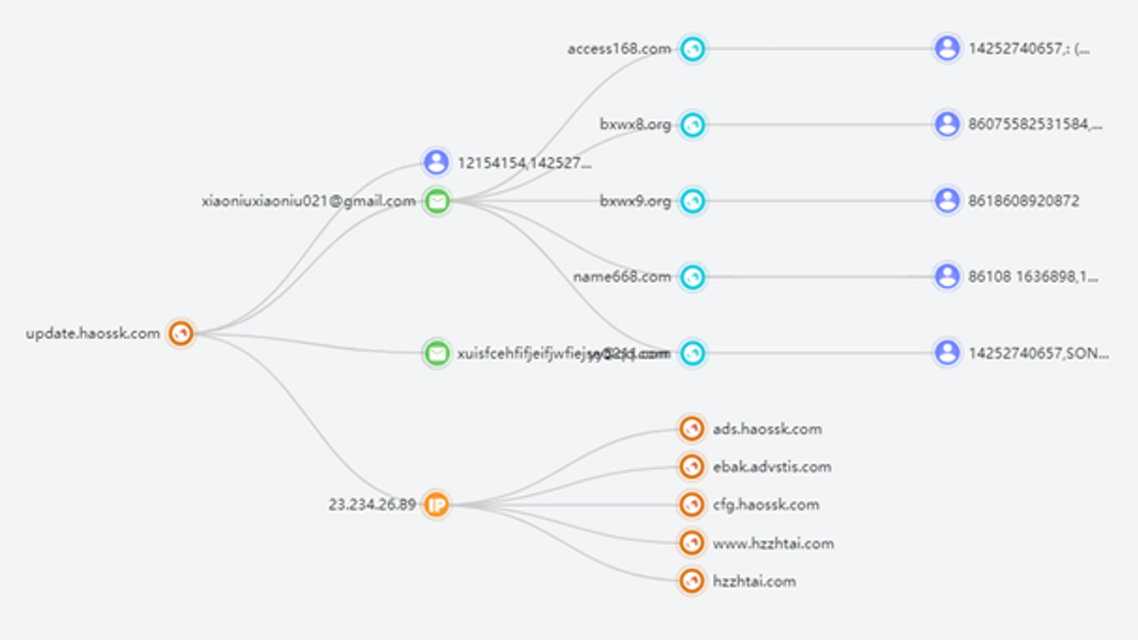
“暗云”木马追踪
2016.4.18
Notes:
第二个是域名维度，首先看一下使用溯源分析模型对二代的download 站点的分析结果图，事件是2016年4月18号

Slide 13
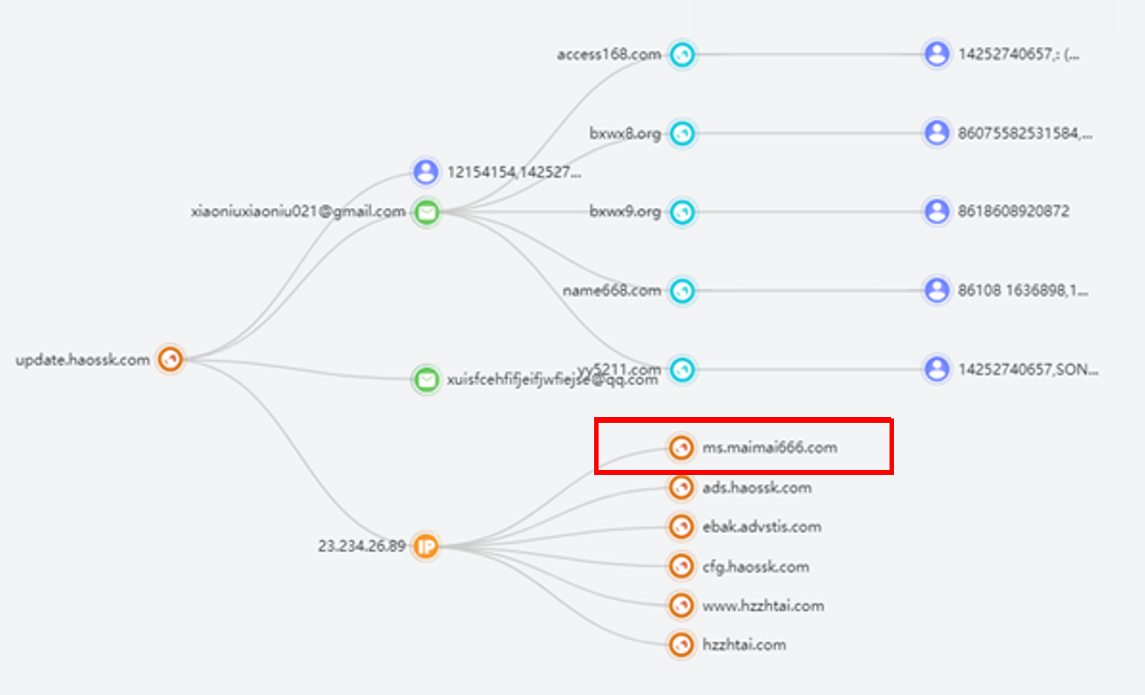
“暗云”木马追踪
2016.11.3
Notes:
这个是2016年11月3号，不知道各位注意到没，我们发现跟4月18号那个图相比，新增了一个域名 ms.maimai666.com
1、 红色圈出来maimai

Slide 14
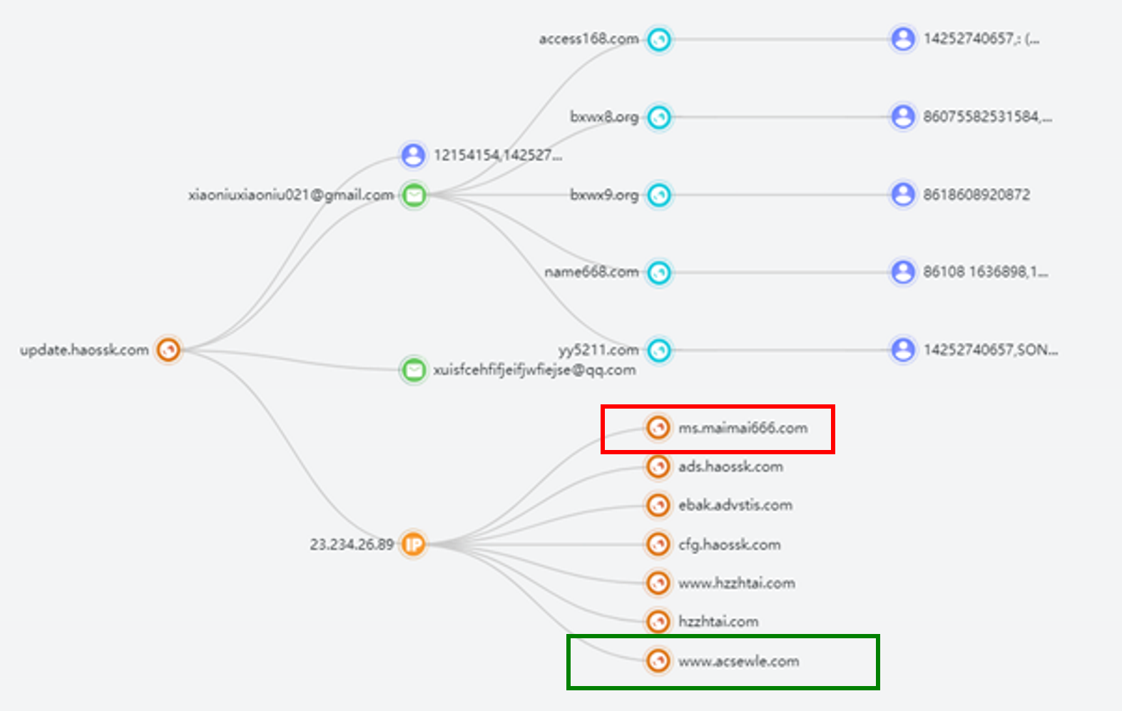
“暗云”木马追踪
2016.12.18
Notes:
这个是2016年12月18号，不知道各位注意到没，我们发现11月3号那个图相比，又新增了一个域名 acsewle.com这么一个域名

Slide 15
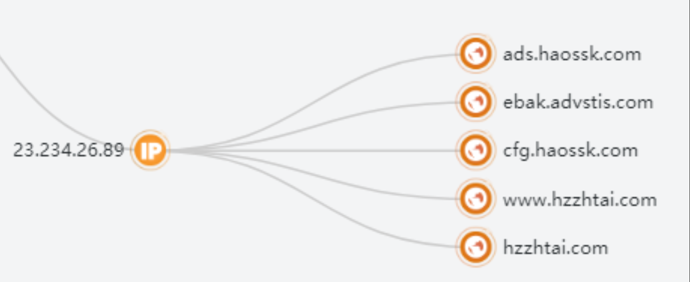
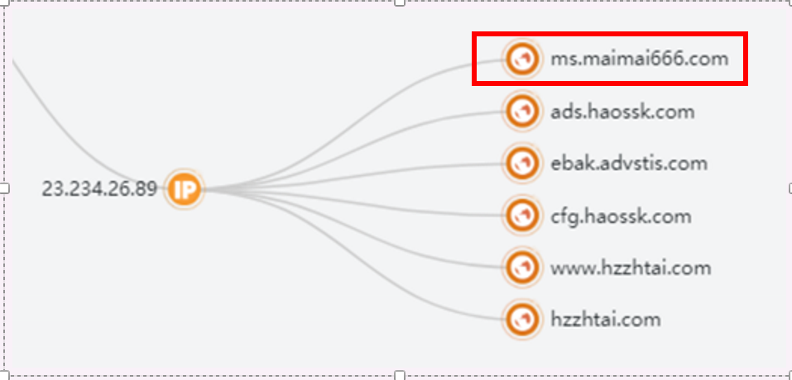
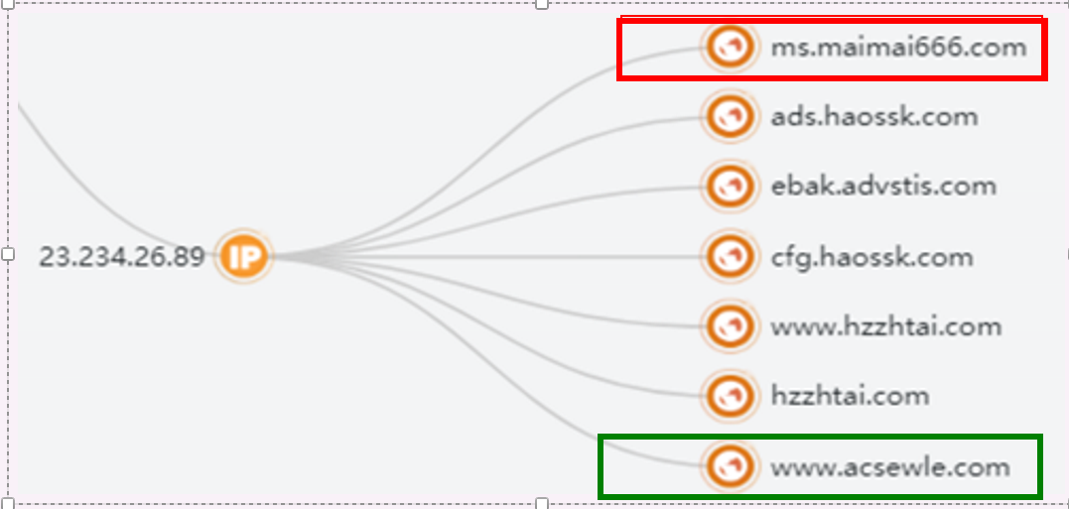
“暗云”木马追踪
“暗云”三代大致开始活跃时间 2016年11月份
假如 …
Notes:
1、 我们截图三张溯源分析图最关键的部分，就是89这个IP的分析图，现象就是在这个IP上分别在11月份和12月份新增两个域名。
这两个域名后来发现就是暗云三代的download 和 c2域名。
2、 这就引出来一个“假如”。 那就是假如我们对二代做了监控，那么我们就可以在11月份和12月份发现暗云三代的最新活动，如果将情报下发到企业环境中做检测，
是不是就可以迅速发现暗云的最新活动并拦截？
3、 当然有一点必须实事求是的讲，我们当时并没有关注到暗云这个木马

Slide 16
威胁情报溯源与追踪方法论
Notes:
1、 下面基于暗云这个事件的分析，我们总结归纳下如何用情报建立溯源与追踪的能力

Slide 17
方法论
样本分析能力
溯源分析能力
画像沉淀能力
监控追踪能力
提取CC
提取Yara等规则
提取网络资产
提取画像信息
Notes:
1、 大家可以简单回顾下刚才暗云木马分析过程中需要那些能力？
2、 首先是暗云木马的初步分析，提取CC等域名以及Yara规则；然后是依靠提取的恶意域名进行溯源分析，发现更多的CC，同时提取了其他的画像特征。
3、 进一步利用这些画像信息进行多个维度的追踪，包括样本维度，网络维度等等，当前前提是需要有专门数据存储系统来保存，这块不重要，但是不可或缺。
4、 因此总结下来，就是这几个维度能力的建立，分别是样本分析能力 ，溯源分析能力，画像沉淀能力，监控追踪能力
5、 下面就具体介绍一下分别如何建立这些能力

Slide 18
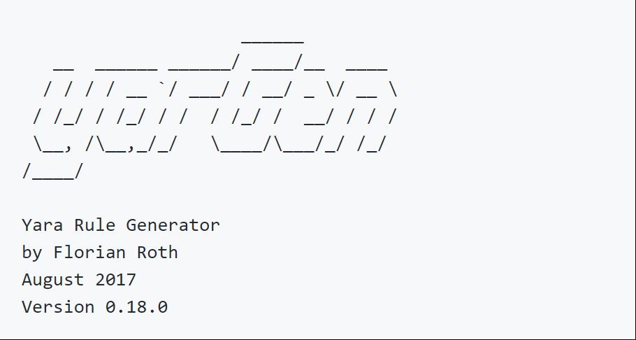

样本分析能力 – 多引擎&沙箱
病毒名 & 家族名
CC
Yara规则
行为签名
ATT&CK
https://s.threatbook.cn
Notes:
首先是样本分析能力，这个很简单，也最传统，依靠多引擎和沙箱对样本进行一个定性分析和详细的动态分析
然后分别提取出来对应的
1） CC是什么
2） yara规则是什么
3） 通信协议特征
4） 以及样本执行过程中的关键行为，在沙箱里面体现出来就是行为签名
更高一个level的就是国外非盈利机构Mitre提出的ATT&CK模型，这个是从样本维度用于检测内网横向移动的一个模型，属于对killchain的后面几个阶段的
更细粒度的划分，这个模型总结了近年来的活跃APT攻击事件中的手法，形成的一个模型。 跟沙箱签名类似，我们也开始使用这个模型对一些高级团伙的
攻击行动进行区分。国外包括PA、Endgame这些安全公司也已经开始使用这个模型
右边是两个具体的project，供大家参考用的。

Slide 19

溯源分析能力 – 溯源模型 – 关联因子
域名
IP
Hash
Passive DNS
注册email
注册人
netflow
SSL 证书
Notes:
其次就是溯源分析能力，这块依赖于后台的追踪溯源模型，模型的关联因子包括如下几个 ：
1） 域名
2） IP
3） PDNS
4） Whois
关联完毕后原始形状可能会类似一个蜘蛛网，这个图可能非常的发散，不可读。这种图是需要想办法进行进一步的过滤的。

Slide 20
溯源分析能力 – 溯源模型 – 关联模型
 | 域名 | 子域名 | IP | Hash | 注册邮箱 | 注册人
域名 |  | √ | √ | √ | √ | √
子域名 |  |  | √ | √ | √ | √
IP | √ |  |  | √
Hash | √ |  | √
注册邮箱 | √
注册人 | √
Notes:
具体的关联方式是这个样子的：
比如对于域名来说，需要分析这个域名有那些子域名、曾经解析过那些IP、有那些Hash连接过、以及这个域名的曾经被那些邮箱注册过，以及曾经和当前被那些人注册过。
其他的我就不在一一说明了。

Slide 21
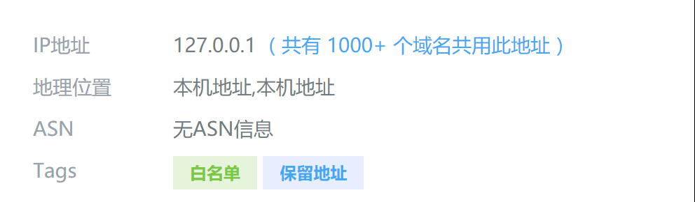
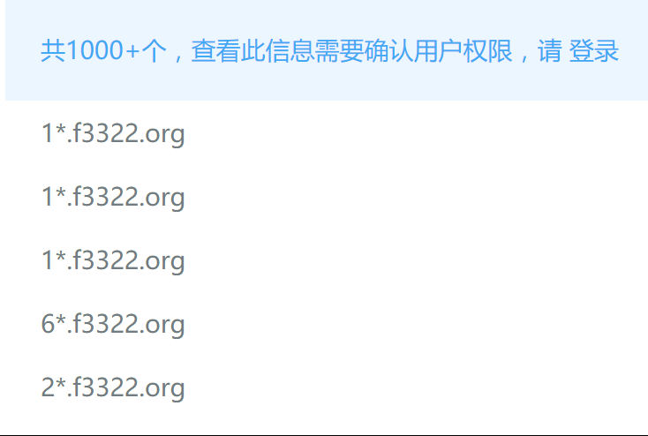
溯源分析能力 – 溯源模型 – 过滤模型
域名贩子识别模型
CDN IP识别模型
Sinkhole IP识别模型
通用IP名单
8.8.8.8
127.0.0.1
192.168.0.1
动态域名
Notes:
前面说过，关联出来的图会是一个网状的图，信息不可读，需要进行过滤，那么具体过滤的方式有那些？

Slide 22
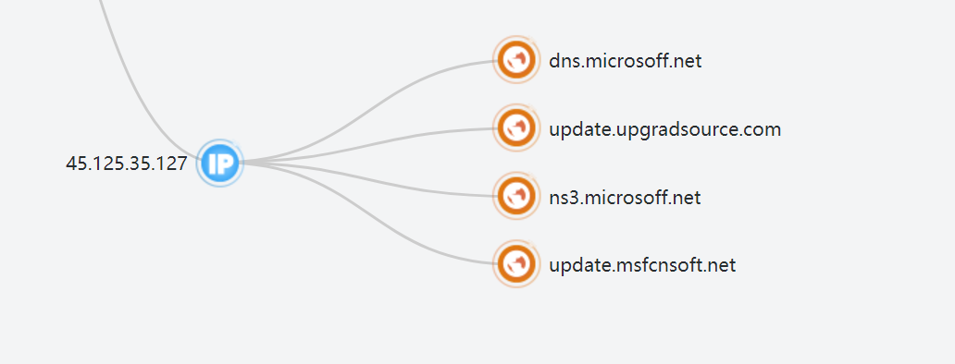
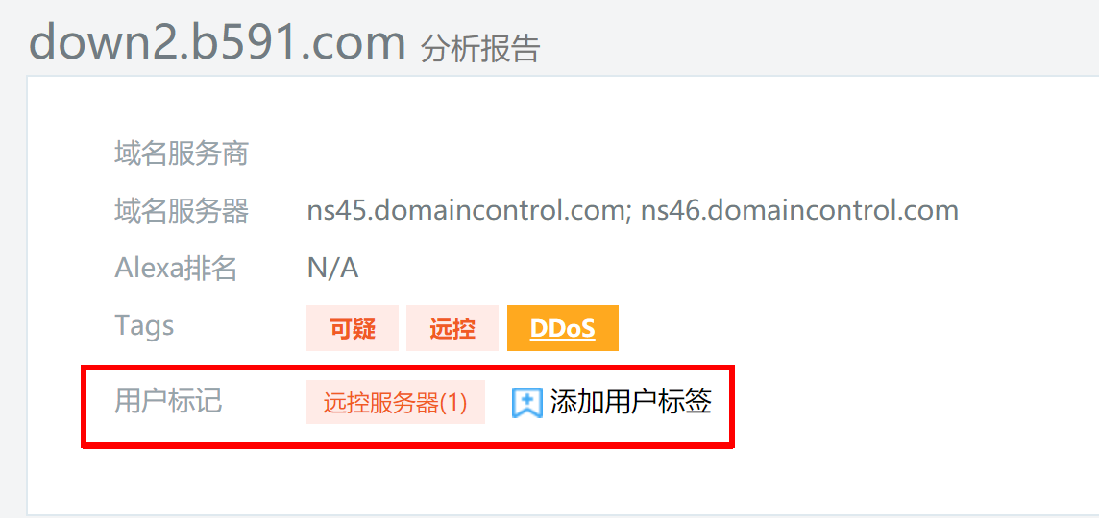
溯源分析能力 – 溯源模型 – 判定模型
威胁情报库
社区情报
DGA 模型
仿冒域名识别模型
相似度判定模型
注册时间
注册信息
…
判定规则
Notes:
进一步，经过过滤后的图还需要判断剩下的所有节点中，那些跟输入的域名同源的，具体的判断方法有以下几种：

Slide 23
监控追踪能力 – Hunting追踪 – 流程
基础数据
百万级样本/天
数百万级域名/天
追踪模型
样本追踪模型
域名/IP追踪模型
疑似结果
样本维度
PWHOIS
PDNS
域名/IP维度
分析师确认
Notes:
前面说完了溯源追踪能力，我们现在能够进一步进行拓线分析了，能否发现攻击者拥有那些域名，以及攻击者的画像信息有那些。
那么下一步就是根据画像出来的结果进行后续的追踪，那么大概的追踪流程是这个样子的：
1） 首先是要有足够多的基础数据，包括样本维度的数据，域名维度的数据，Passive DNS的数据以及whois和历史whois的数据。
基础数据是根本，如果基础数据的来源不够丰富，覆盖度不够全，那么你的追踪结果就会有遗漏。有一个比喻就是“巧妇难为无米之炊”
就是这个道理。
2） 然后使用这些基础数据经过追踪模型的分析，得到疑似的结果
3） 然后分析师开始人工确认。
这个过程中追踪模型的准确度越高，那么后续分析师人工介入的就会越少，效率也就越高。

Slide 24
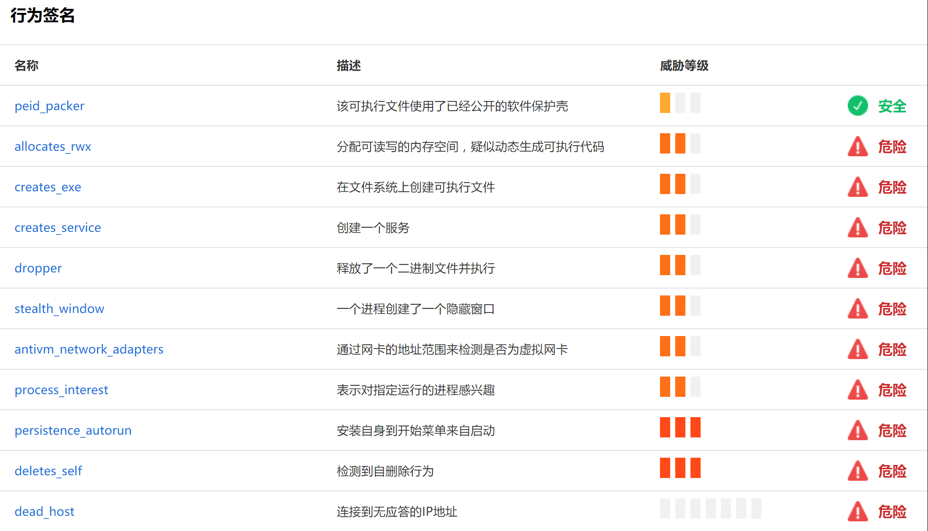
监控追踪能力 – Hunting追踪 – 样本追踪模型
多引擎
代码块相似度判定
Yara规则
加密算法
静态字符串等
行为签名追踪模型
ATT&CK模型
Notes:
下面我们看下具体的追踪模型是如何的？
1） 第一个就是基于样本的追踪模型

Slide 25
效果
1、评估事件威胁等级
2、“一窝端”
3、预测未来攻击
4、防御能力

Slide 26
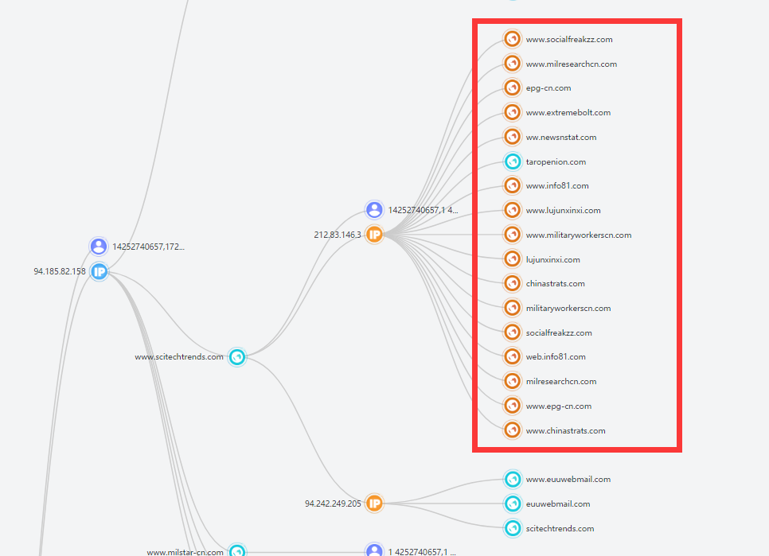
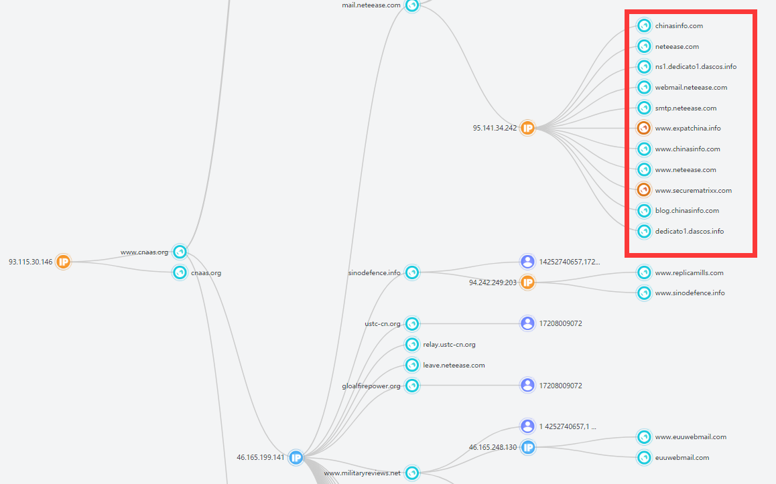
效果 – 白象团伙 – 溯源
Notes:
通过一个Word样本拿到了白象 97条的攻击用域名资产

Slide 27
溯源与追踪成果分享

Slide 28
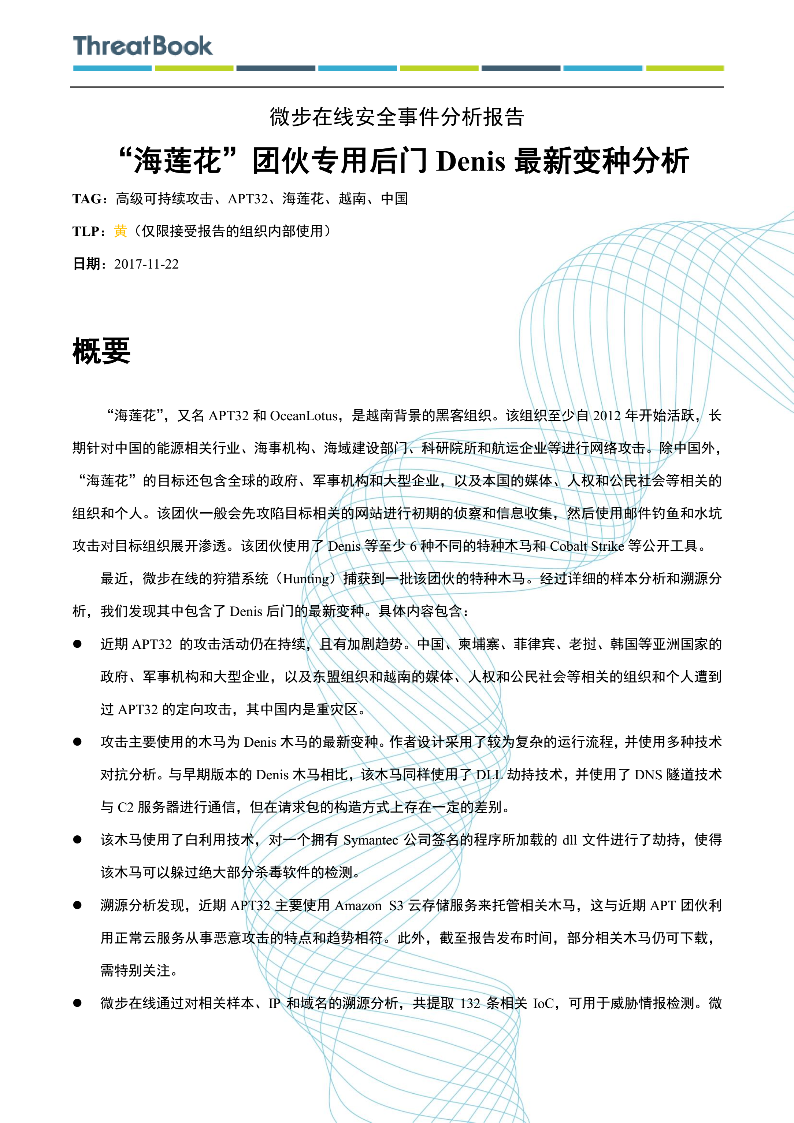
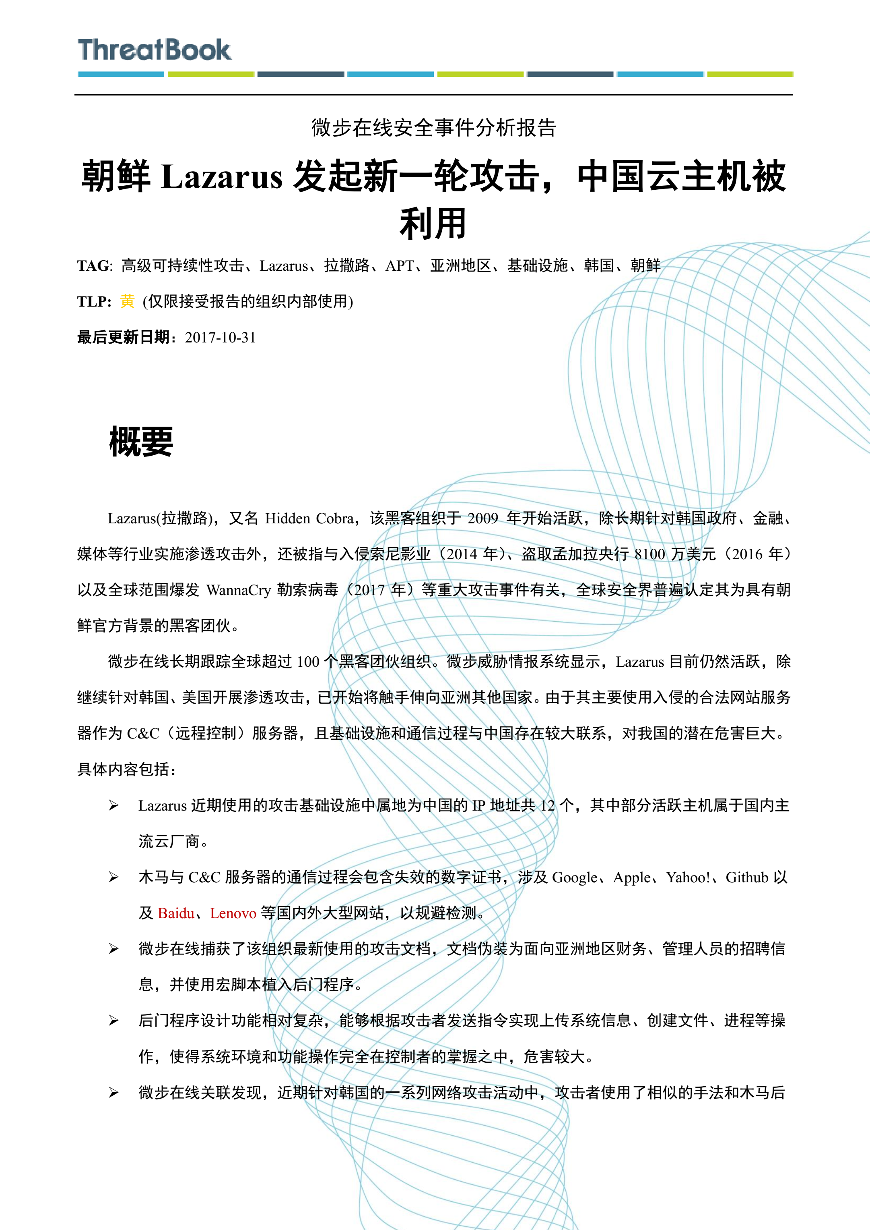
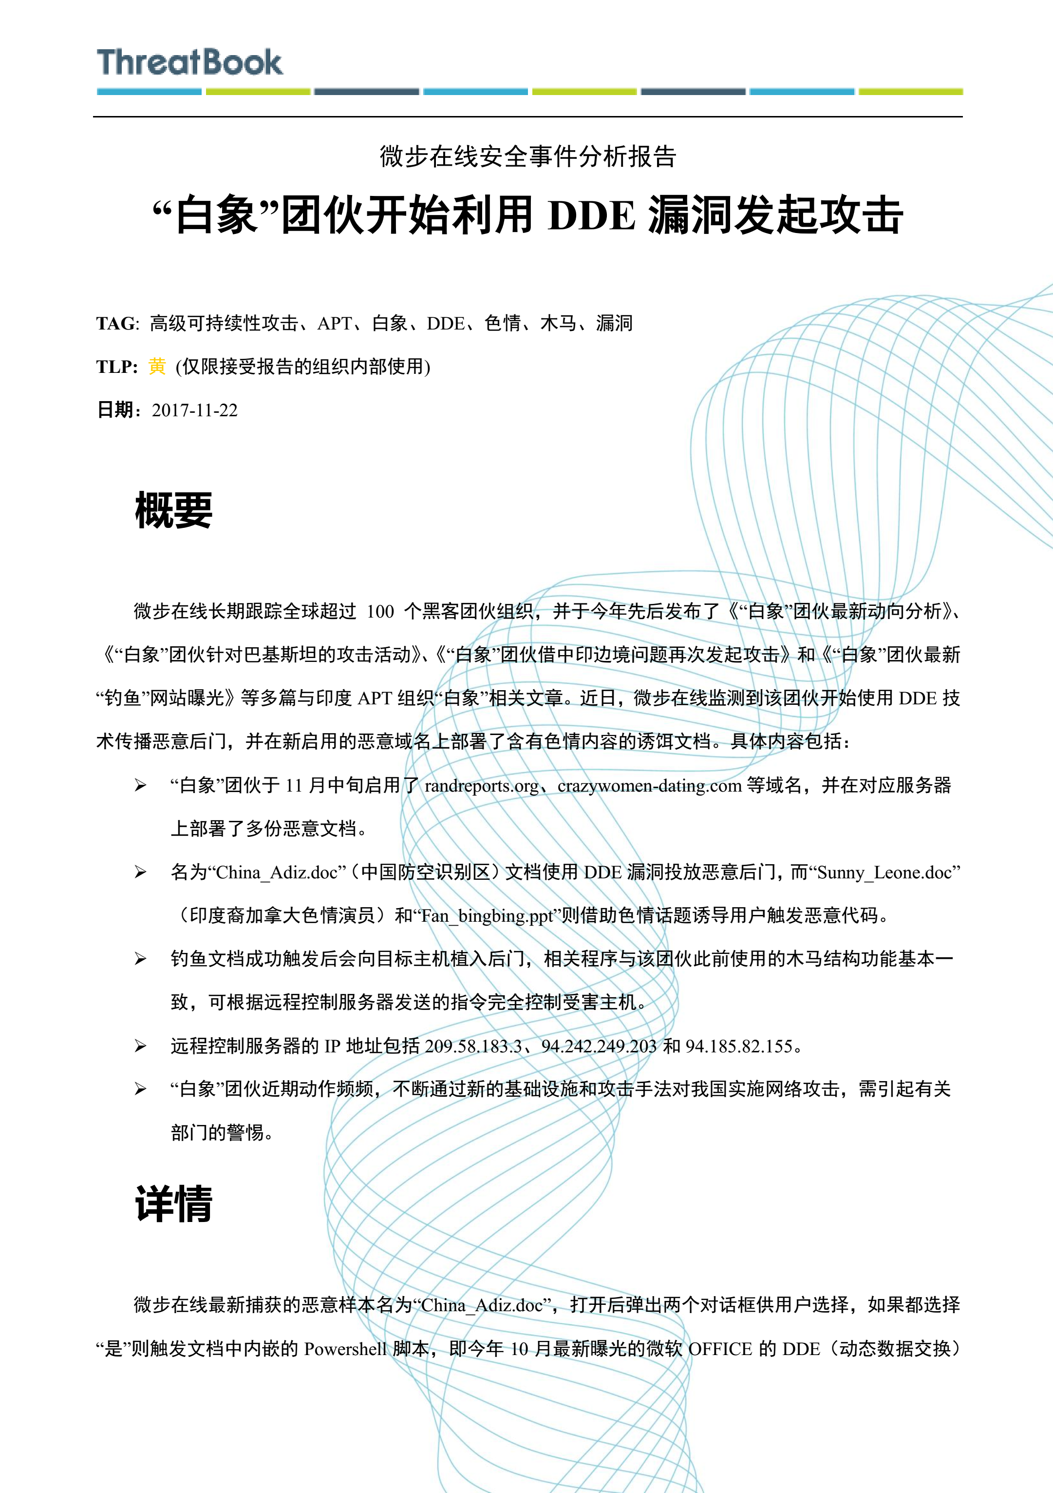
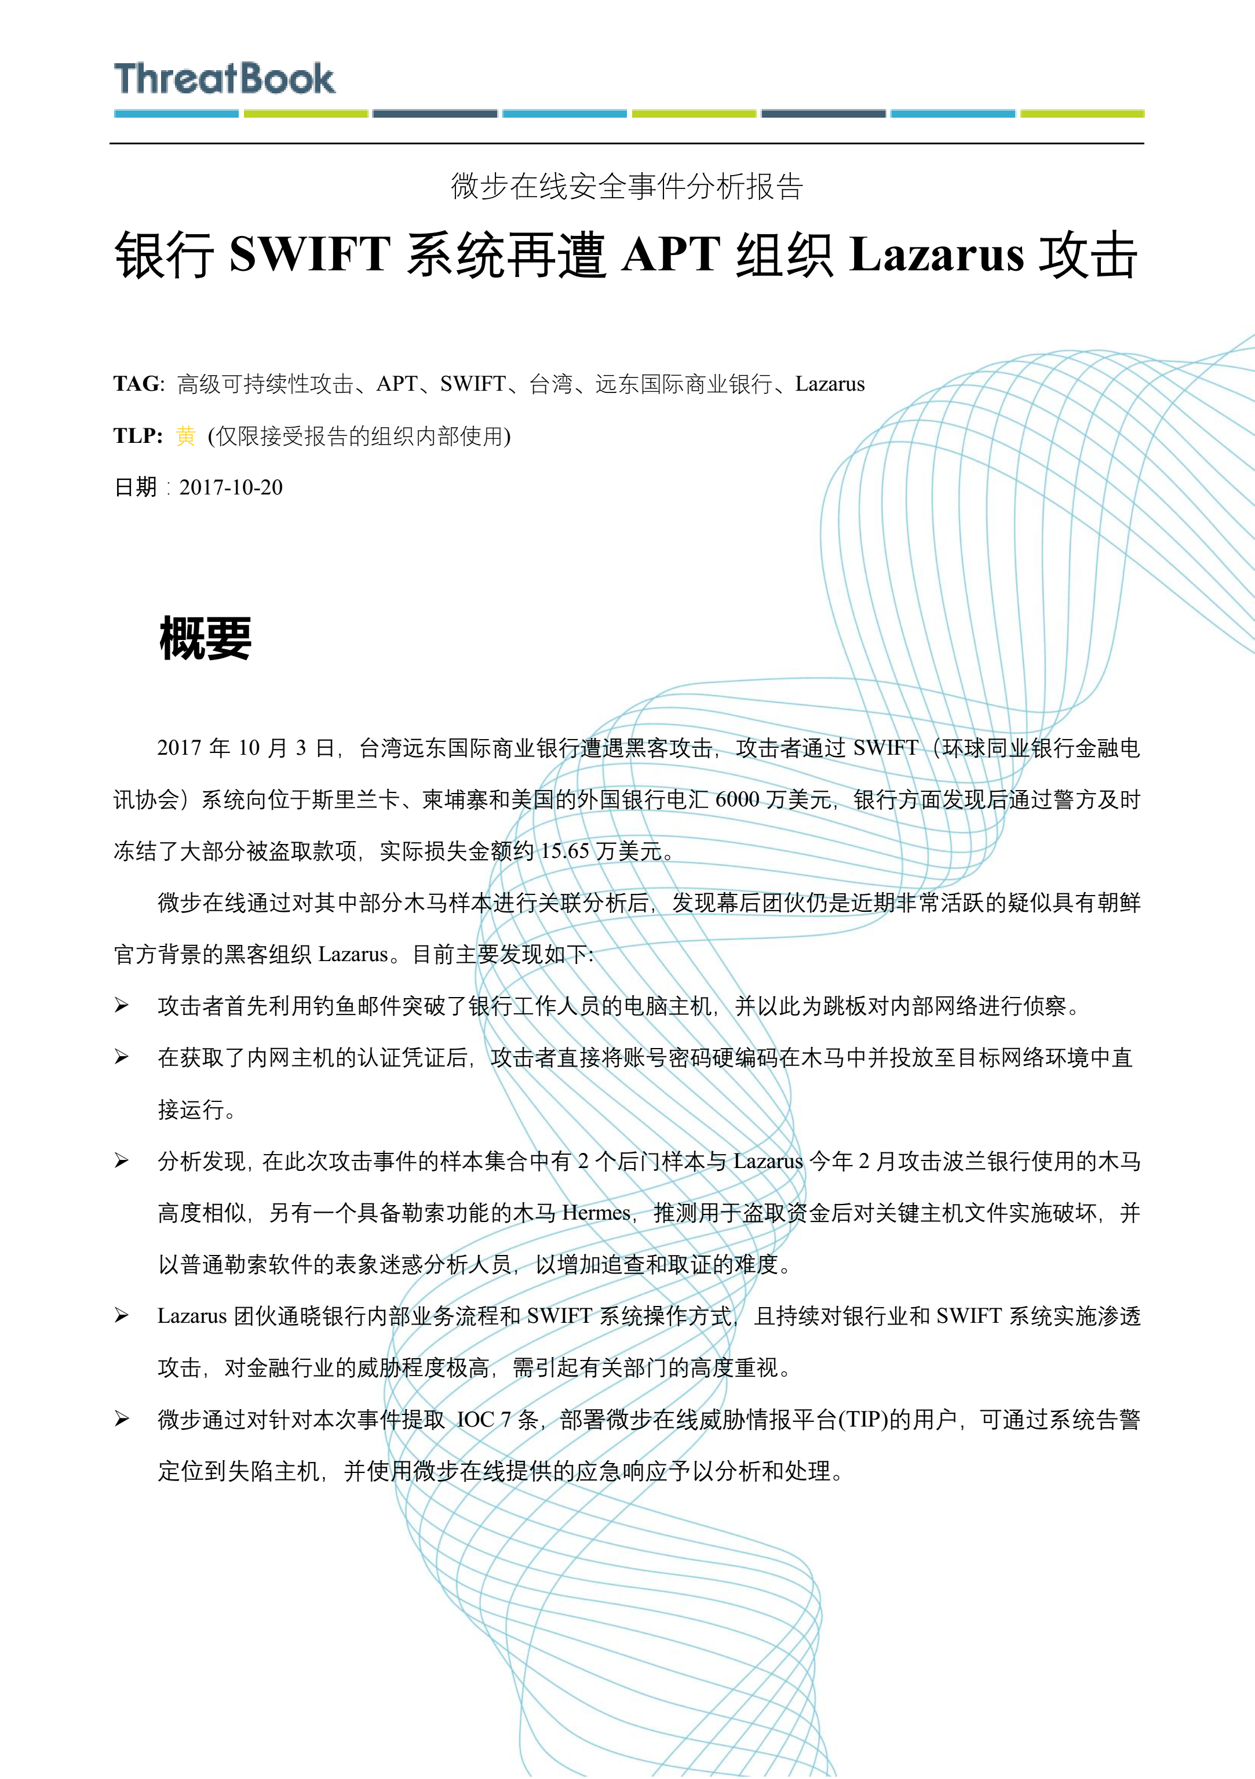
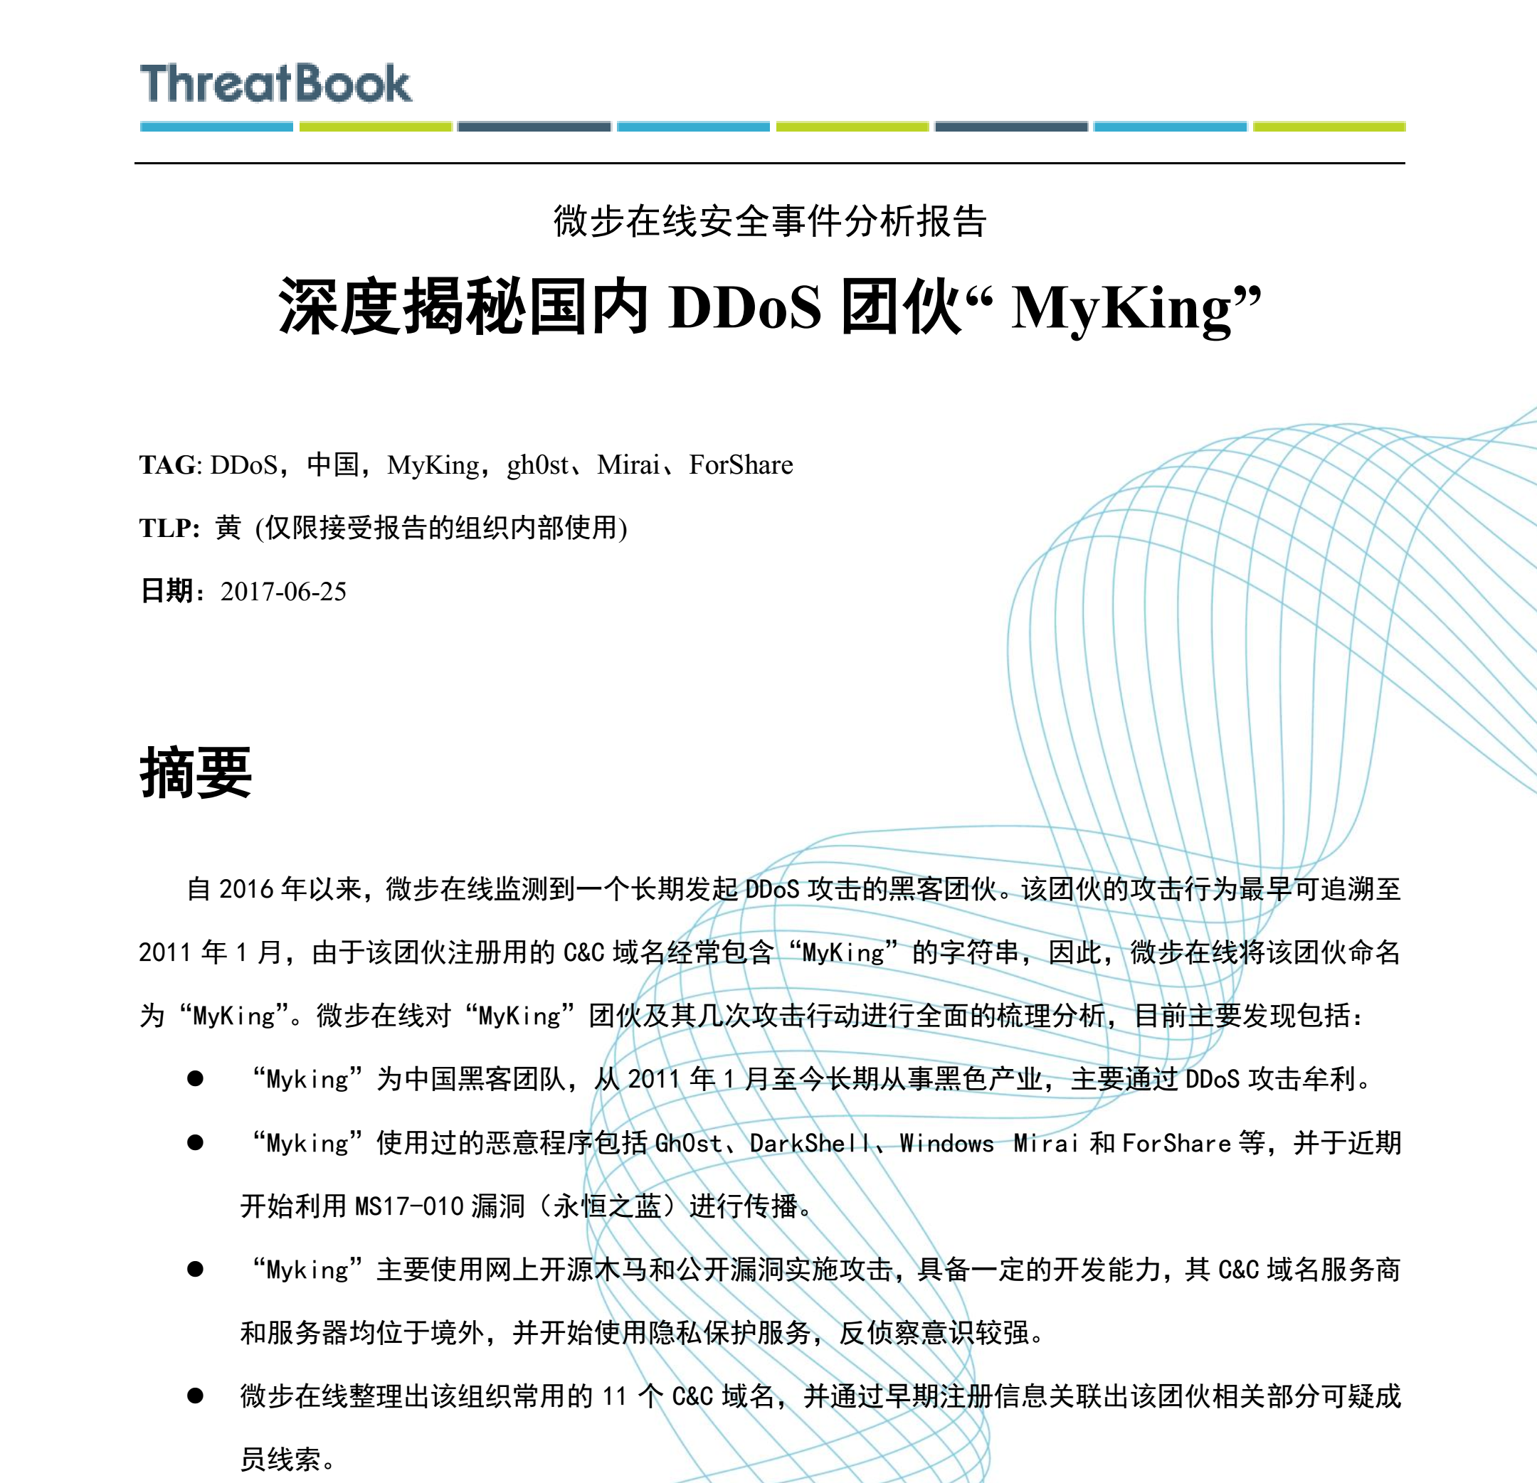

Slide 29
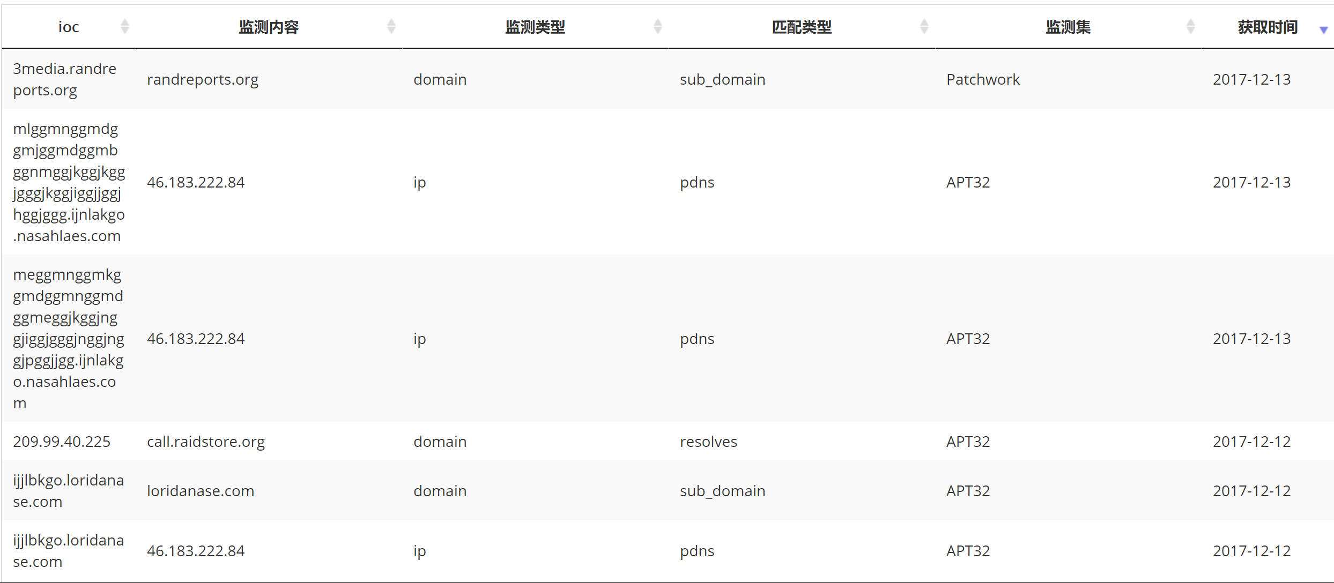

Slide 30
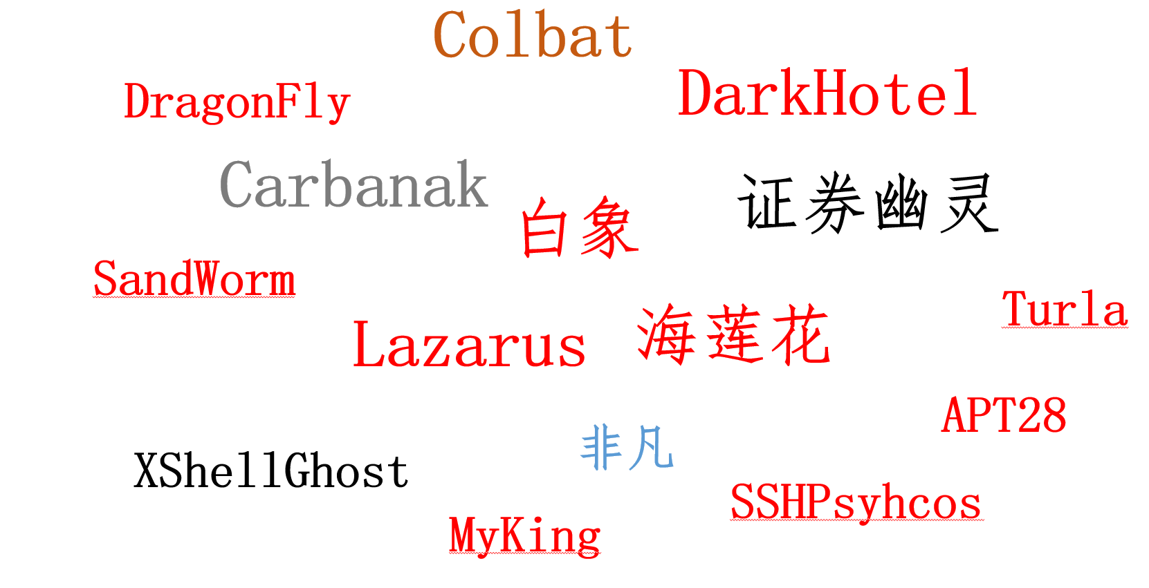
主流上百个APT组织
涵盖主要行业：
大金融（银行、证券等）
能源
政府
互联网
Notes:
1、 新增标题 - 上百个黑客团伙

Slide 31
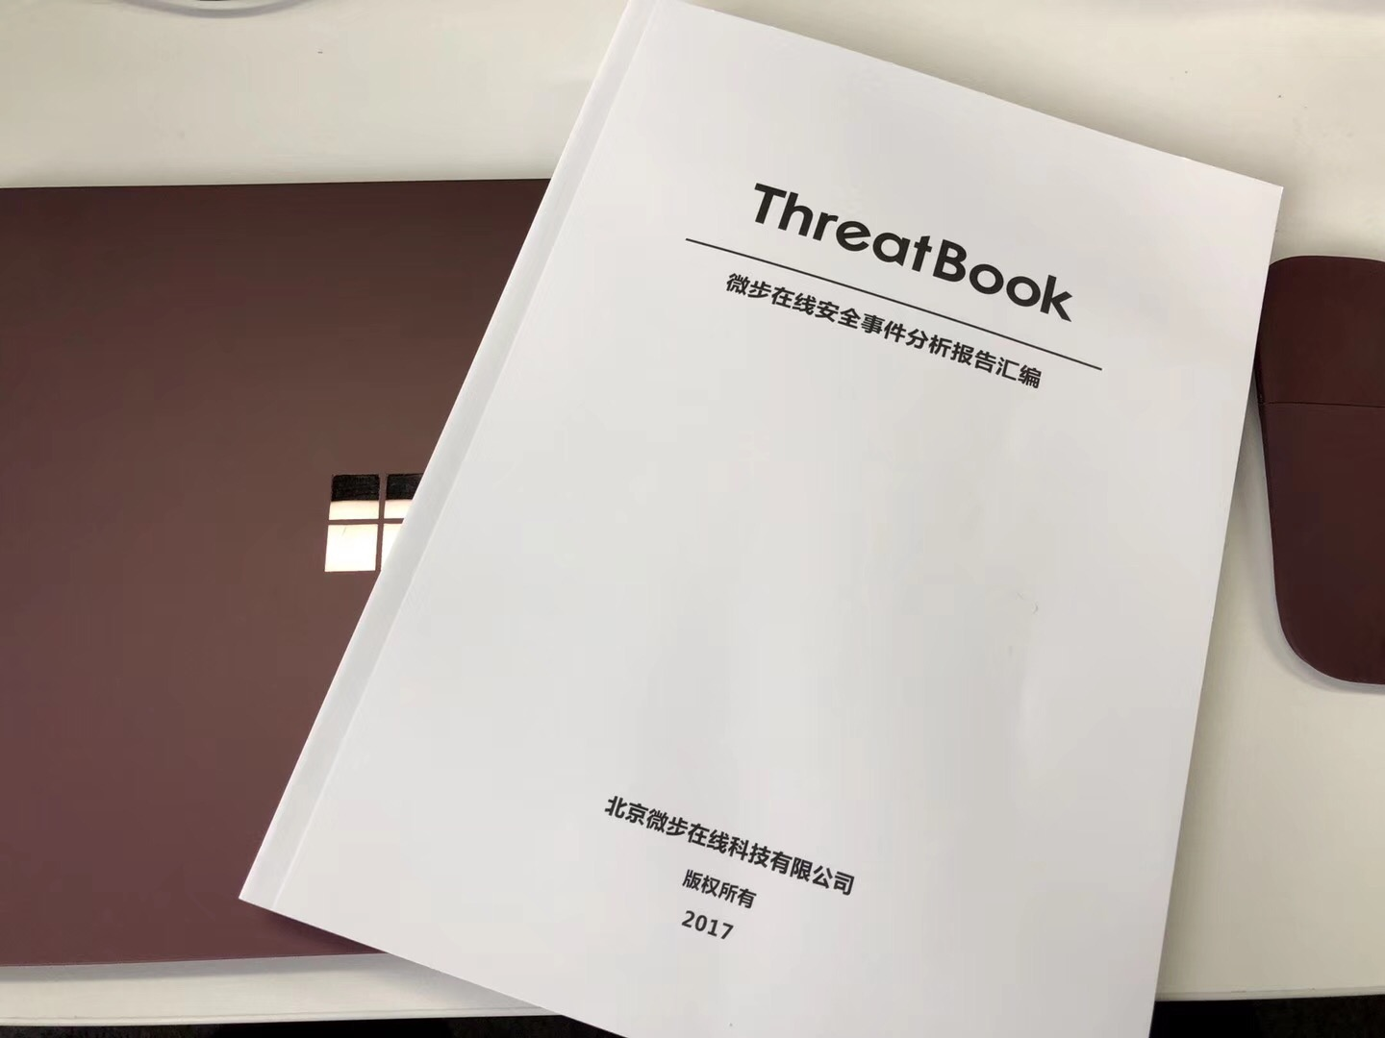
2017年度
数十份高级威胁报告
300 + 页
免费赠送

Slide 32
问题解答

Slide 33
你们分析安全事件的流程是如何的呢？
样本分析
溯源分析
撰写追踪规则并入库
监控追踪
提取CC
提取Yara等规则
提取IOC
提取TTP

Slide 34
你们为什么认为这个攻击事件是 XX 黑客组织发起的呢？
溯源模型

Slide 35
你们是怎么追踪 XX 黑客组织的最新攻击行动的呢？
Hunting追踪模型

Slide 36
你们认为威胁情报能不能预测攻击呢？
能

Slide 37
你们的情报质量和数量都很好，是怎么做到的呢？
预处理 -> 分析系统 -> 提取系统 -> 去误报系统 -> 预发布系统 -> 发布

Slide 38
关于我
就职于微步在线（ThreatBook)
安全分析团队
研究方向：
安全产品研发（沙箱等）
威胁溯源与追踪
情报提取与分析
安全事件应急响应
招聘：
安全开发
情报研发
威胁追踪

Slide 39
THANK YOU!

